Slide 1








ĐỌC KẾT NỐI CHỦ ĐIỂM
NGÕ TRÀNG AN
- Vân Long-

Slide 2



DỰ ÁN CỘNG ĐỒNG 12. BỘ SÁCH CHÂN TRỜI SÁNG TẠO
BÀI 4: SỰ THẬT VÀ TRANG VIẾT
ĐỌC KẾT NỐI CHỦ ĐIỂM
NGÕ TRÀNG AN
- Vân Long-
Giáo viên thực hiện: Nguyễn Ngọc Pha
Trường:THPT Vị Thủy
Địa chỉ: Ấp 1, TT Nàng Mau, Vị Thủy, Hậu Giang

Slide 3
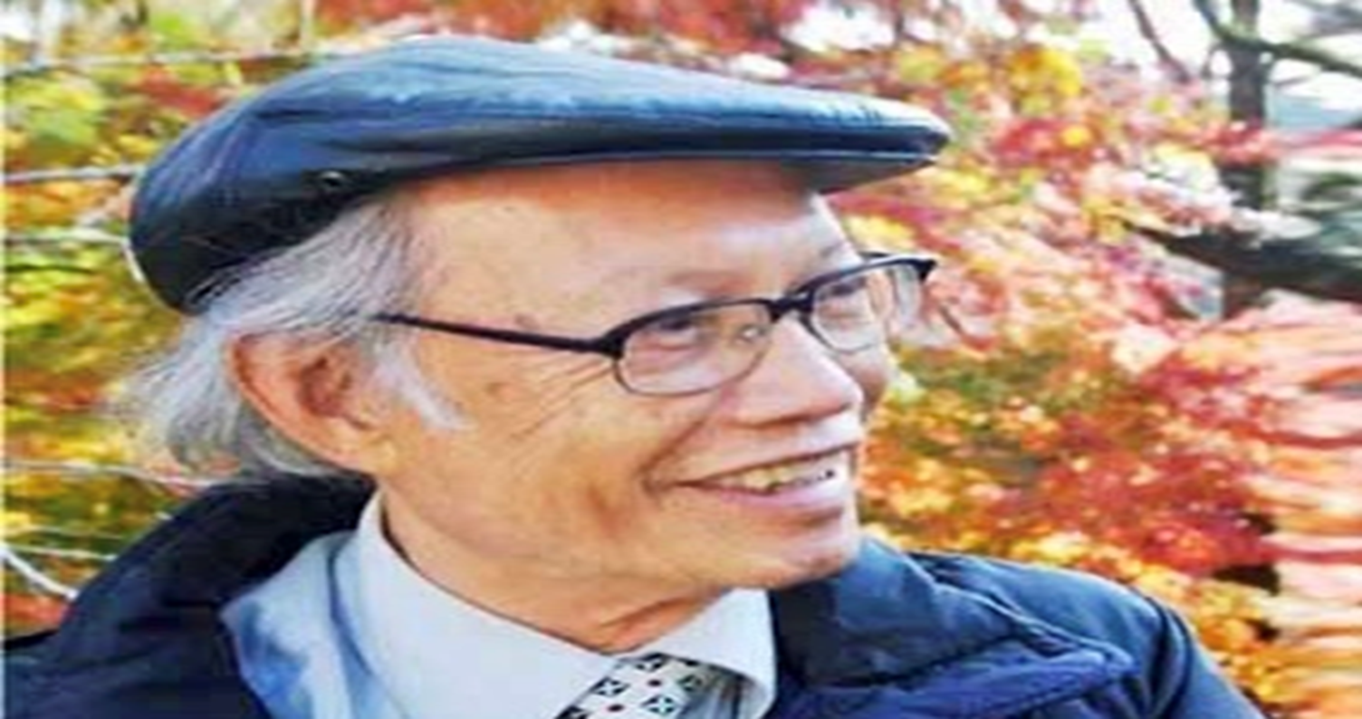
KHỞI ĐỘNG
Quan sát bức tranh sau và cho biết tên tác giả và tập thơ của ông?

Slide 4
Vân Long ( 1934 - 2022), nhà thơ đồng thời là tác giả của nhiều chân dung văn học; một số tập thơ của ông: Vào thu, Dưới là xanh, Những khối hình câm.

Slide 5
HÌNH THÀNH KIẾN THỨC

Slide 6
I.TÌM HIỂU CHUNG
PHIẾU HỌC TẬP 01
Câu hỏi | Câu trả lời
1. Nêu xuất xứ văn bản
2. Nêu bố cục văn bản

Slide 7
I. TÌM HIỂU CHUNG
1. Xuất xứ: Ngõ Tràng An viết 5/1988 trích từ “Thơ với tuổi thơ” của Vân Long
2. Bố cục:
• Phần 1 (Tôi thả bước... thời thơ bé): Tâm trạng “Tôi” đan xen độc đáo giữa những hình ảnh của quá khứ và hiện tại.
• Phần 2 (Còn lại): Suy ngẫm của nhà thơ.

Slide 8
II. ĐỌC HIỂU CHI TIẾT
PHIẾU HỌC TẬP 02
Câu hỏi | Câu trả lời
1. Trong bài thơ có một hay hai nhân vật “tôi” | -----------------
2. Hình ảnh nhân vật “tôi” ngày bé được gợi tả như thế nào trong bài thơ | ---------------------------
3. Tìm những hình ảnh thể hiện sự đan xen giữa hiện tại và quá khứ. Nhận xét về cách kết hợp đó | ---------------------------
4. Trình bày cách hiểu của bạn về hai câu thơ cuối của bài thơ | -----------------
5. Nét độc đáo của kết cấu bài thơ này là gì | -------------------------

Slide 9

II. ĐỌC HIỂU CHI TIẾT
Thảo luận nhóm theo kĩ thuật Khăn trải bàn trong thời gian 05 phút: Hoàn thành Phiếu học tập 02

Slide 10
Câu 1: Bài thơ thực chất có một nhân vật "tôi" nhưng phân thân thành "tôi" ngày bé và "tôi" bây giờ.

Slide 11
Câu 2: Hình ảnh nhân vật “tôi” ngày bé hiện lên trong hồi ức của nhân vật “tôi” bây giờ rất sống động, thân thương và đầy cảm xúc, thể hiện qua hình ảnh cậu bé nghịch ngợm "luồn cột đèn đầu ngõ”, thả tàu bay giấy. Đặc sắc nhất là hai hình ảnh: “Chiếc tầu bay giấy lượn lờ/ Suốt năm mươi năm/ Năm mươi năm/ Cô bạn nhỏ chưa khô giọt lệ/ Giận tôi vì một trái bàng!”: Kỉ niệm tuổi thơ không mất đi với thời gian mà vẫn luôn hiện diện trong tâm trí tác giả suốt năm mươi năm.

Slide 12
Hình ảnh hiện tại | Hình ảnh quá khứ | Nhận xét
– Thả bước lơ ngơ – Chùa – Vẫn ngôi chùa cổ – Tôi (hôm nay) – Chiếc tầu bay giấy (hôm nay) – Chưa khô giọt lệ (của cô bạn nhỏ) – Dãy nhà hai tầng/ ngõ đất – Ngõ đất – Ngôi chùa, bóng mít, bóng cau: Dường như nhỏ bé hơn so với trước kia – Hoa đại | – Lên dấu chân ngày cũ – Khói nhang xưa – Tôi: luồn cột đèn đầu ngõ – Chiếc tầu bay giấy (ngày xưa) – Cô bạn nhỏ: khóc vì giận – Ngõ gạch – Ngôi chùa, bóng mít bóng cau – Hoa đại | Toàn bài thơ là sự đan xen độc đáo giữa những hình ảnh của quá khứ và hiện tại, tạo ra hai khung cảnh: xưa, nay; hai hình ảnh của nhân vật “tôi”: tôi ngày bé và tôi bây giờ. Sự mờ nhoè của hiện tại và quá khứ, góp phần thể hiện sự tiếc nuối quá khứ, sự soi chiếu những giá trị của quá khứ từ hiện tại.

Slide 13
Câu 4: Đây là câu hỏi mở. GV có thể khuyến khích HS trả lời theo nhiều cách khác nhau miễn là dựa trên cách hiểu của các em về VB và có lập luận hợp lí.

Slide 14
Câu 5: Nét độc đáo của bài thơ là sự đan xen của hình ảnh tôi ngày trước và tôi hiện tại, ngõ ngày trước và ngõ hiện tại. Mạch cảm xúc hoài niệm và sự soi chiếu những giá trị của quá khứ được thể hiện xuyên suốt qua các khổ thơ, qua việc đan xen giữa các hình ảnh quá khứ – hiện tại trong từng dòng thơ.

Slide 15
III. TỔNG KẾT
NỘI DUNG
NGHỆ THUẬT

Slide 16
1. Nghệ thuật
- Thể thơ: tự do.
- Sự phối hợp của vần, nhịp, hình ảnh thơ, các biện pháp tu từ.

Slide 17
1. Nội dung
Văn bản trên đề cập đến những chi tiết nghệ thuật quan trọng trong Ngõ Tràng An- Văn Long . Qua đó, người đọc cảm nhận một cách rõ nét hơn mạch cảm xúc hoài niệm và sự soi chiếu của tác giả về những giá trị của quá khứ được thể hiện xuyên suốt qua các khổ thơ, qua việc đan xen giữa các hình ảnh quá khứ – hiện tại trong từng dòng thơ.

Slide 18

HOẠT ĐỘNG 3: LUYỆN TẬP
Câu 2: Từ những thông điệp mà bản thân rút ra, hãy viết đoạn văn ngắn trình bày suy nghĩ của bản thân về vấn đề đó.
Câu 1: Em tâm đắc nhất thông điệp nào trong bài thơ?

Slide 19
Câu 1: Tự đưa ra thông điệp và lí giải.
Có thể chọn 1 trong những thông điệp sau:
- Kỉ niệm tuổi thơ luôn hiện mãi trong tâm trí chúng ta.
- Hài hòa giữa quá khứ và hiện tại.

Slide 20
Câu 2: Từ những thông điệp mà bản thân rút ra, hãy viết đoạn văn ngắn trình bày suy nghĩ của bản thân về vấn đề đó.
HS thực hiện theo các bước làm bài
+ Đặt vấn đề
+ Lý giải vấn đề
+ Kết thúc vấn đề

